Slide 1
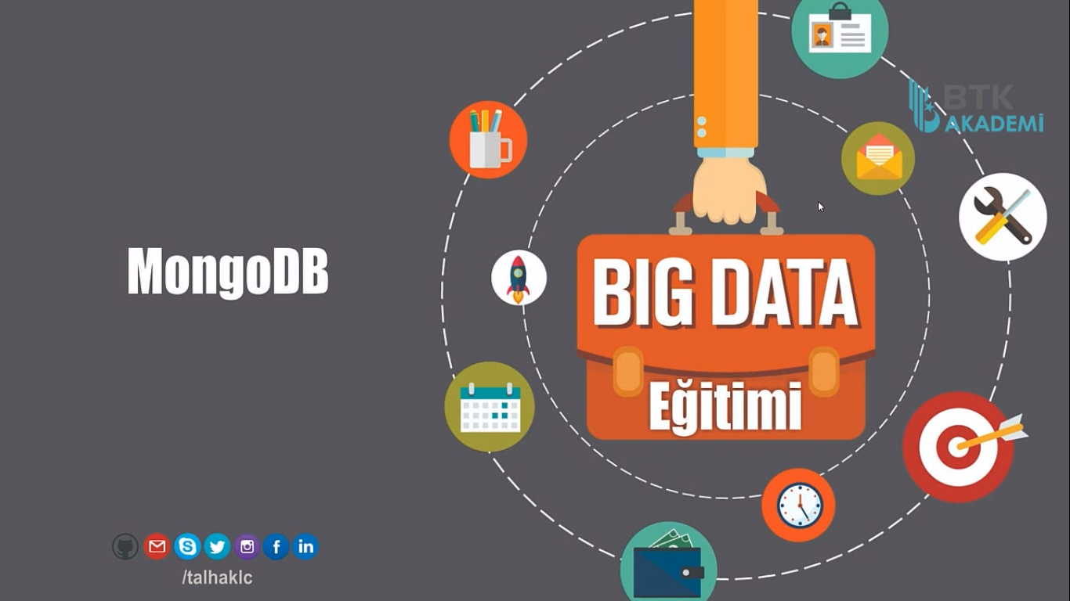
noSQL teknolojisidir.

Slide 2
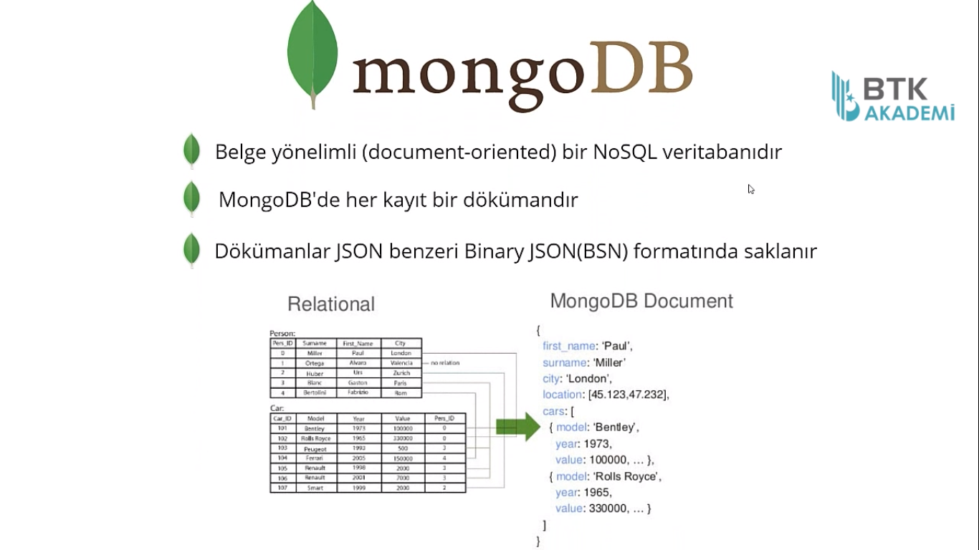
Analiz verilerinin saklanması
için mongoDB kullanacağız.
Daha sonra bu saklanan verileri
bir DashBoard ile yani bir arayüz
ile son kullanıcıya göstermemiz
gerekiyor.
Çok avantajlıdır. Çünkü birçok entegrasyonu var. Node.js, java vb.
kullanılabilir dashboard entegrasyonlarında.
Bir diğer özelliği de NEAR REAL TIME olmasıdır.

Slide 3
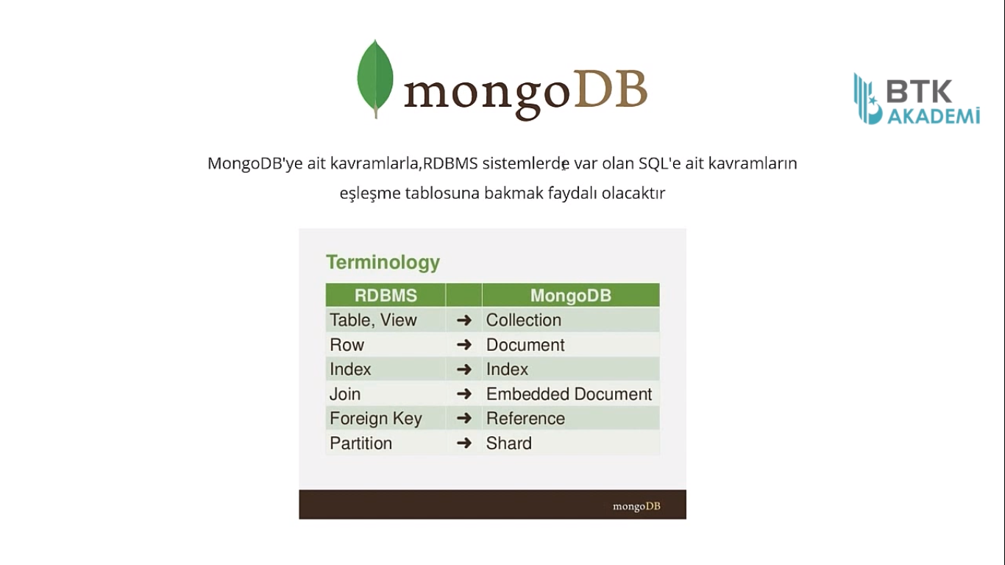

Slide 4
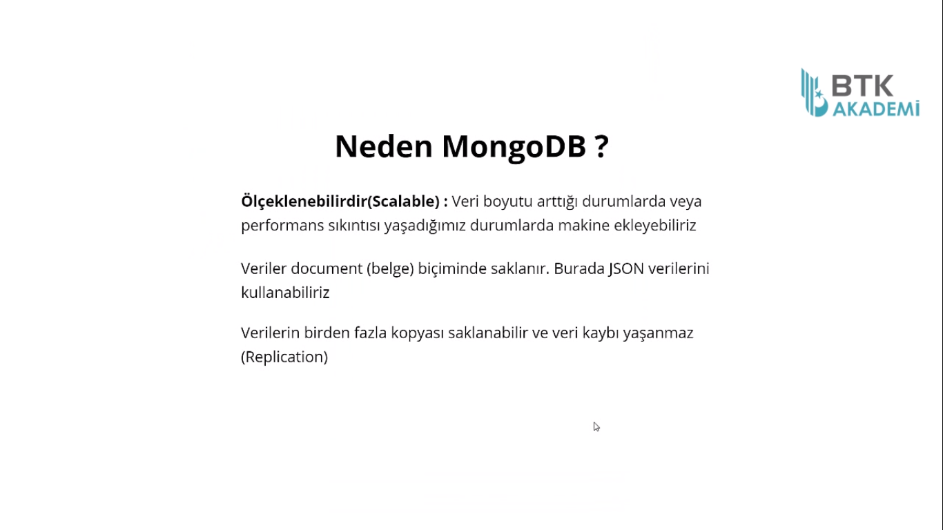

Slide 5
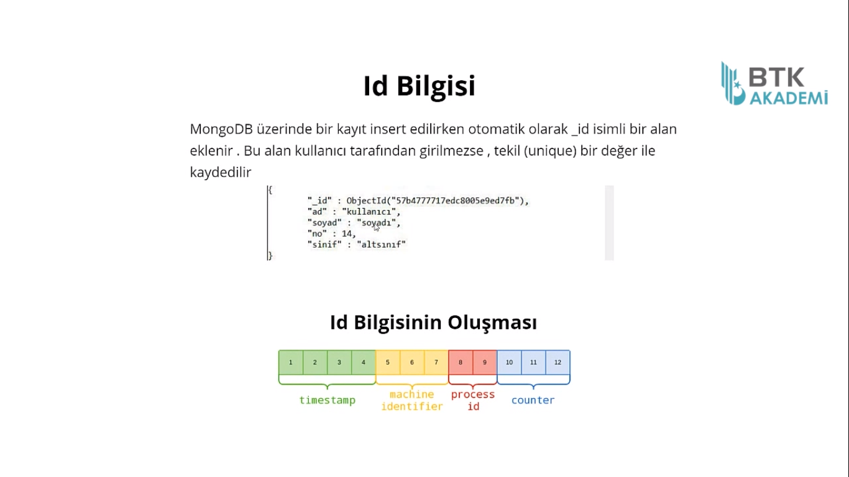

Slide 6
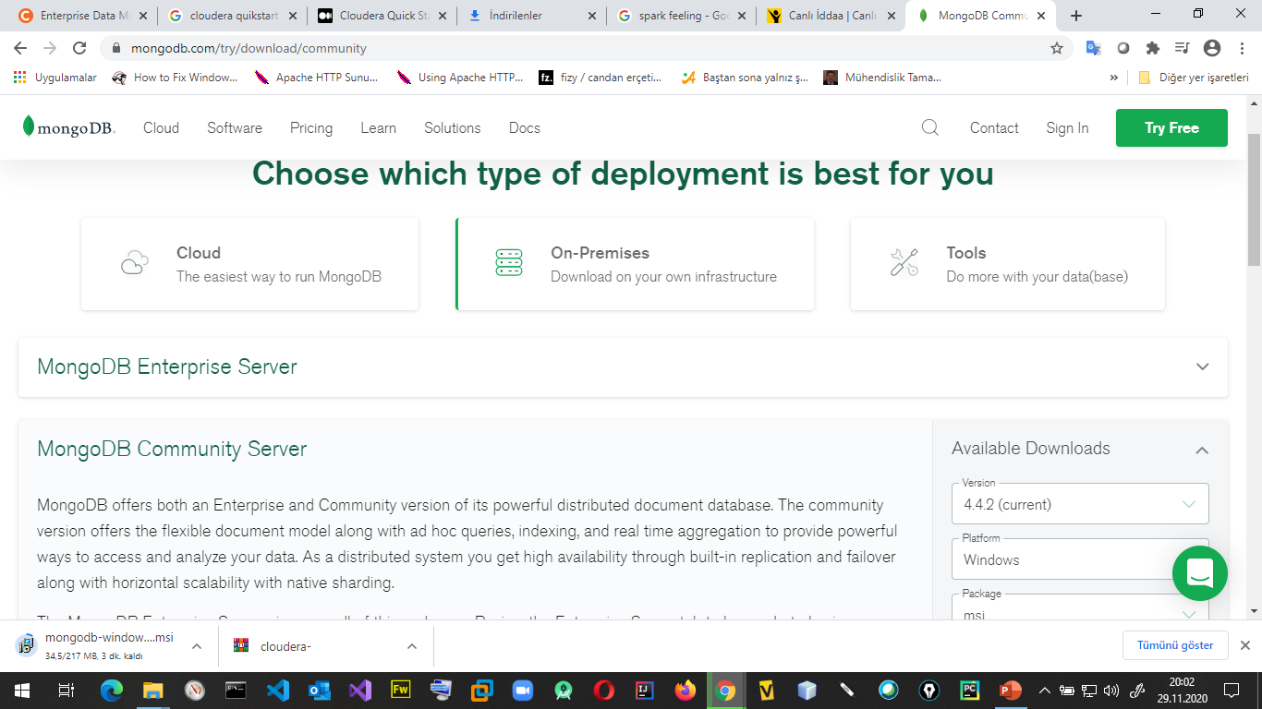
Local de kurulum yapacağız. Ayrıca Azure, AWS ya da Google Cloud üzerinde de kurulabilir.
MongoDB Atlas hem ücretsiz he de çok kullanışlı bir platformdur. MongoDB nin kendi
cloud unda çalıştırabilirsiniz. Böylece local de kurmanıza gerek kalmaz. Community Server seçeneği ile local dosyası indirilebilir.

Slide 7
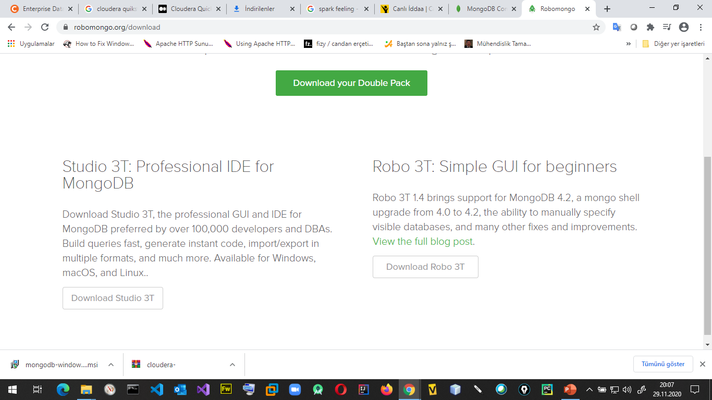
MongoDB Compass : MongoDB ye bağlanmak
için kullanılan araçtır. Farklı araçlarda vardır.
RoboMongo : MongoDB ye bağlanmak için kullanılan başka bir araçtır. Bunu kullanacağız.
Robo3T, Studio 3T ( ücretli )

Slide 8
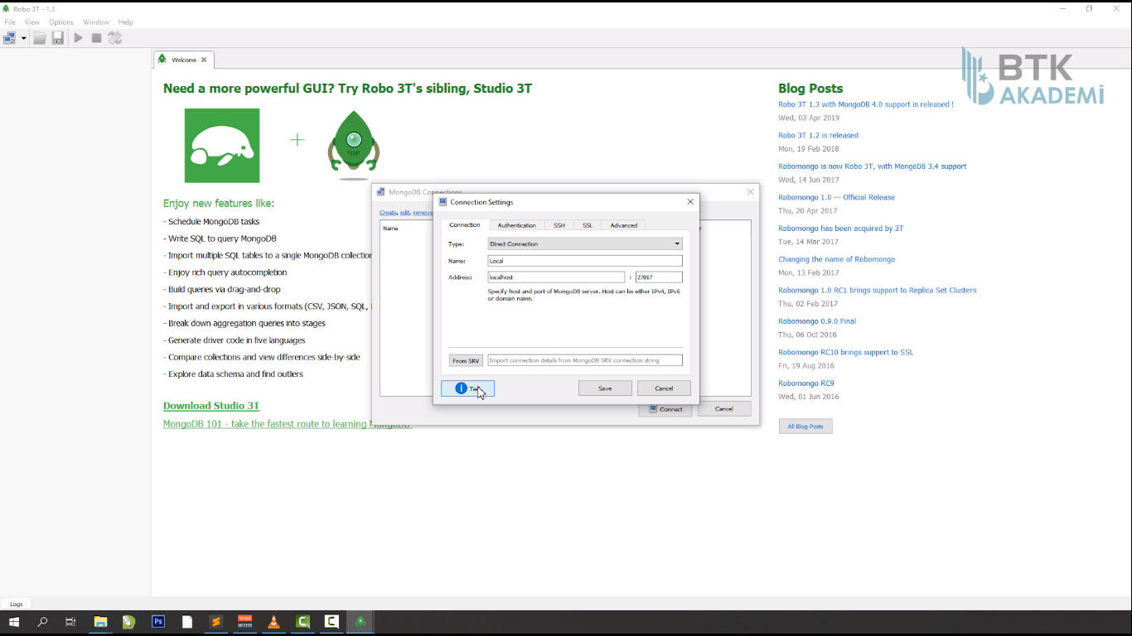
Connect simgesi
create
Name : Local
Address : localhost
port : 27017

Slide 9
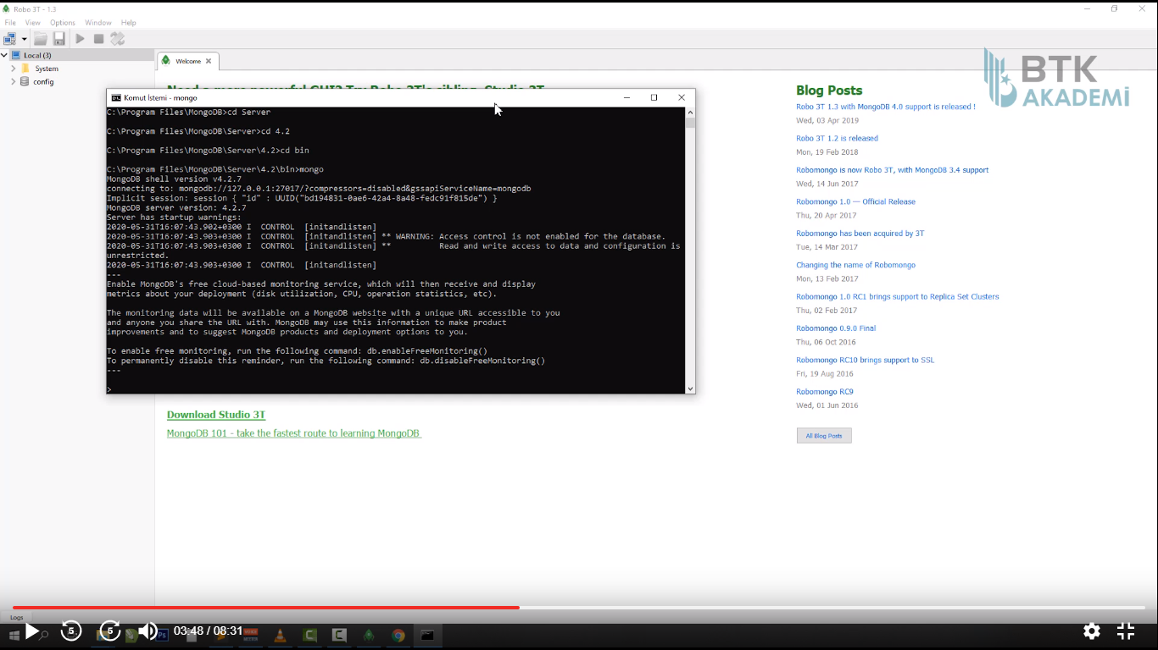
cmd den mongodb kurulum klasöründe bin içinde mongo yazarak bağlanabiliriz.
show dbs; databaseleri gösterir.
use company – varsa seçer, yoksa oluşturur.
db.createCollection("person");
db.createCollection("product");
show collections

Slide 10
CMD DE:
db.person.insert({ "name":"Sephen Hawking"});

Slide 11
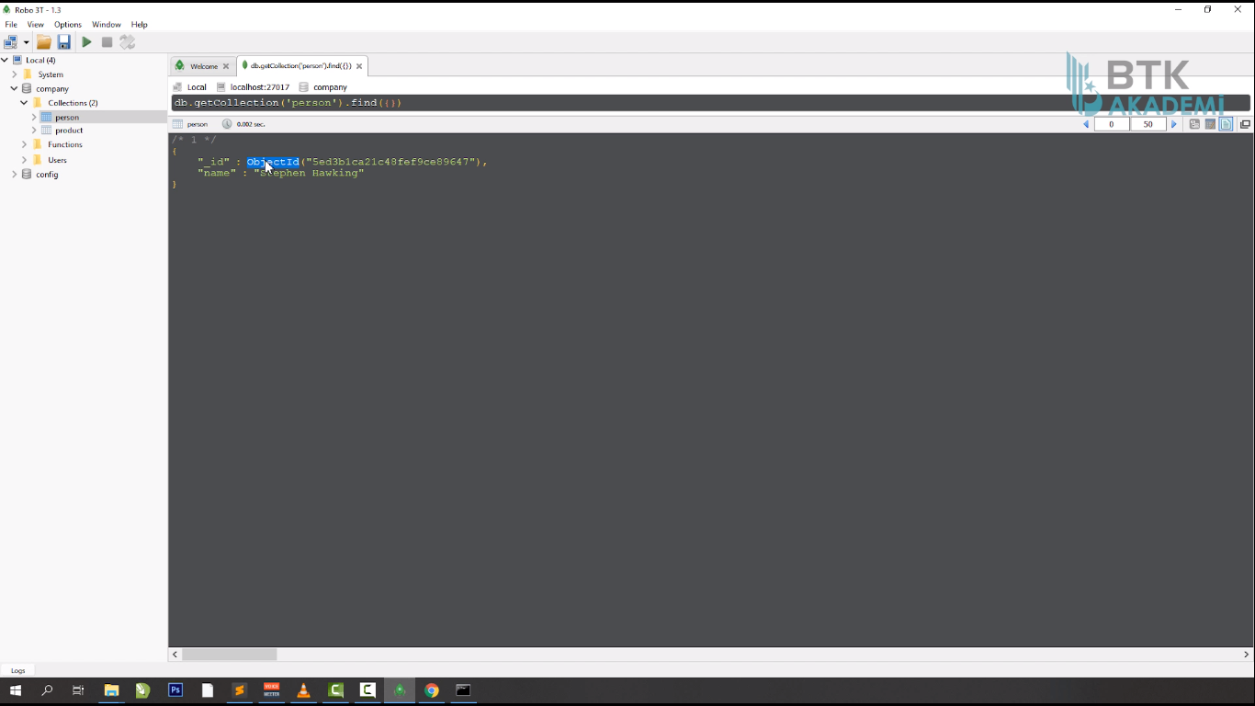
person a çift tıklayarak içeriğini görebiliriz.
db.getCollection('person').find({})
db.getCollection('person').insert({"name":"Albert Einstein"}) → ctrl + enter
satırını yukarıda yazdığımızda yeni bir collection ekler.
cmd de;
db.person.find({}); → bütün kayıtları listeler
BU İŞLEMLER JAVA YA DA PYTHON İLE PROJE İÇERİSİNDE KULLANILMAKTADIR. BURDA YAPILANLAR
TEMEL İŞLEMLERİ GÖRMEK İÇİNDİR.
json vb. şekilde görmek için

Slide 12
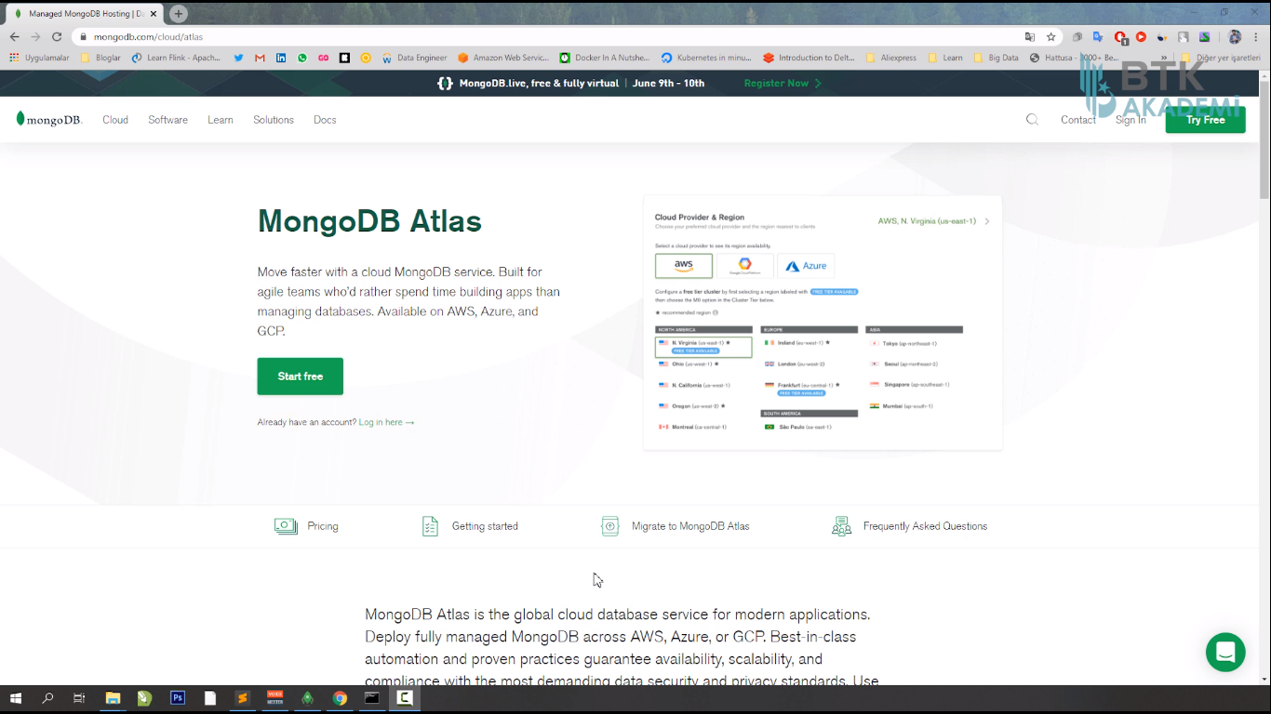
512 MB a kadar
ücretsiz.
Grup çalışması için
çok avantajlıdır.
Cloud kullanılması
7/24 açık bulunuyor.

Slide 13
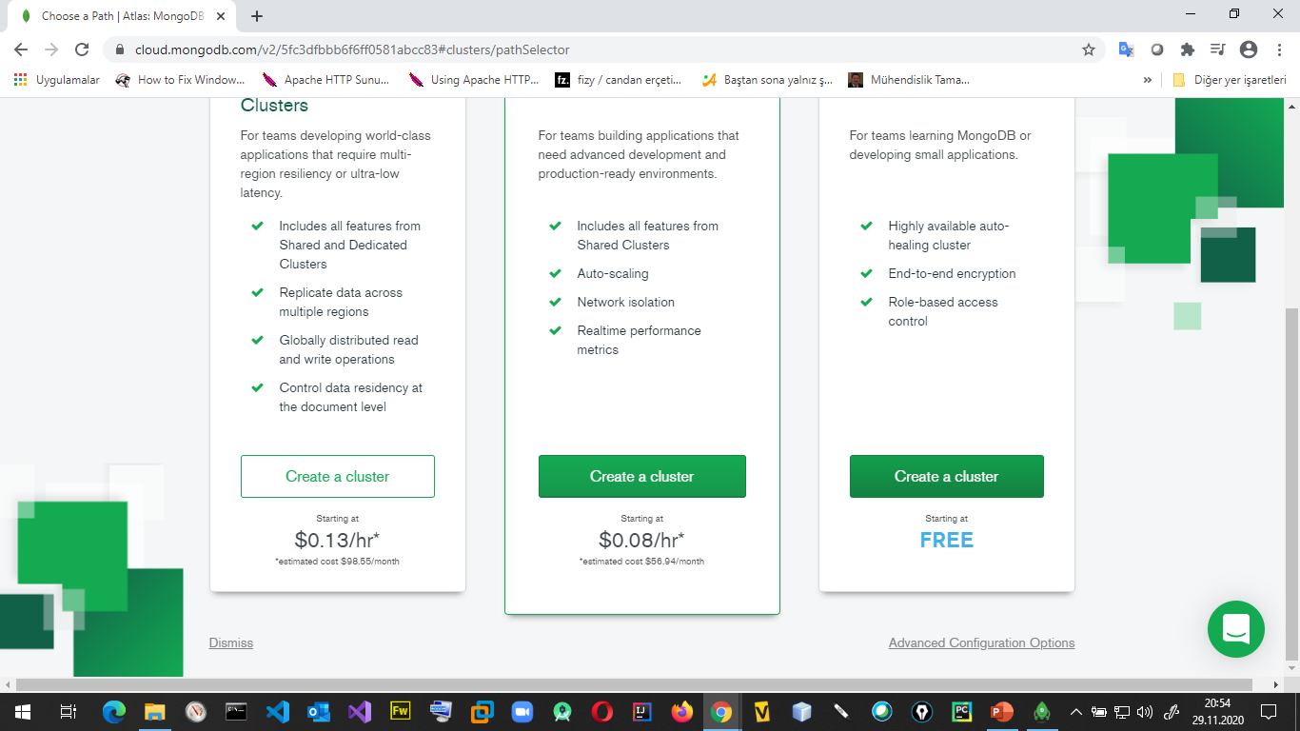

Slide 14
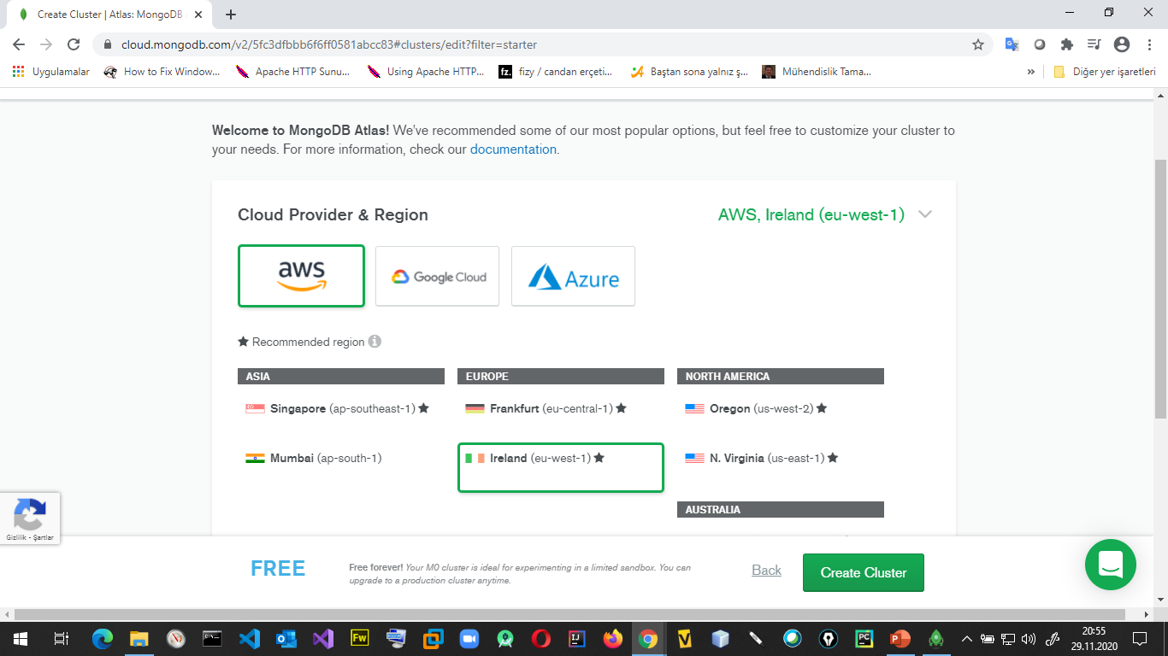

Slide 15
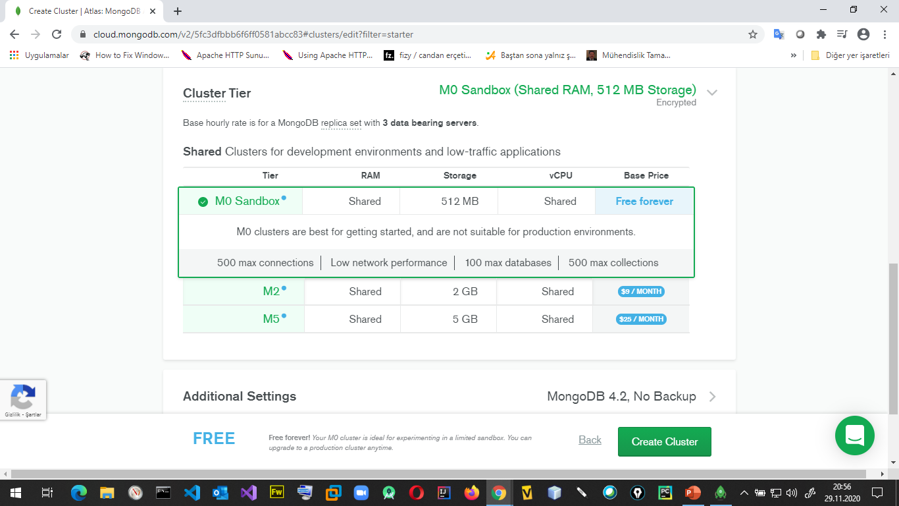

Slide 16
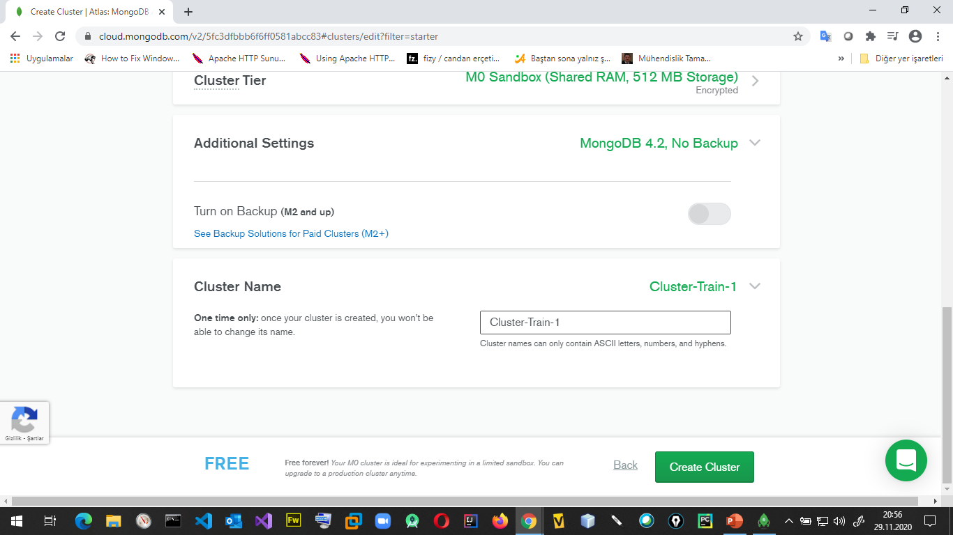

Slide 17
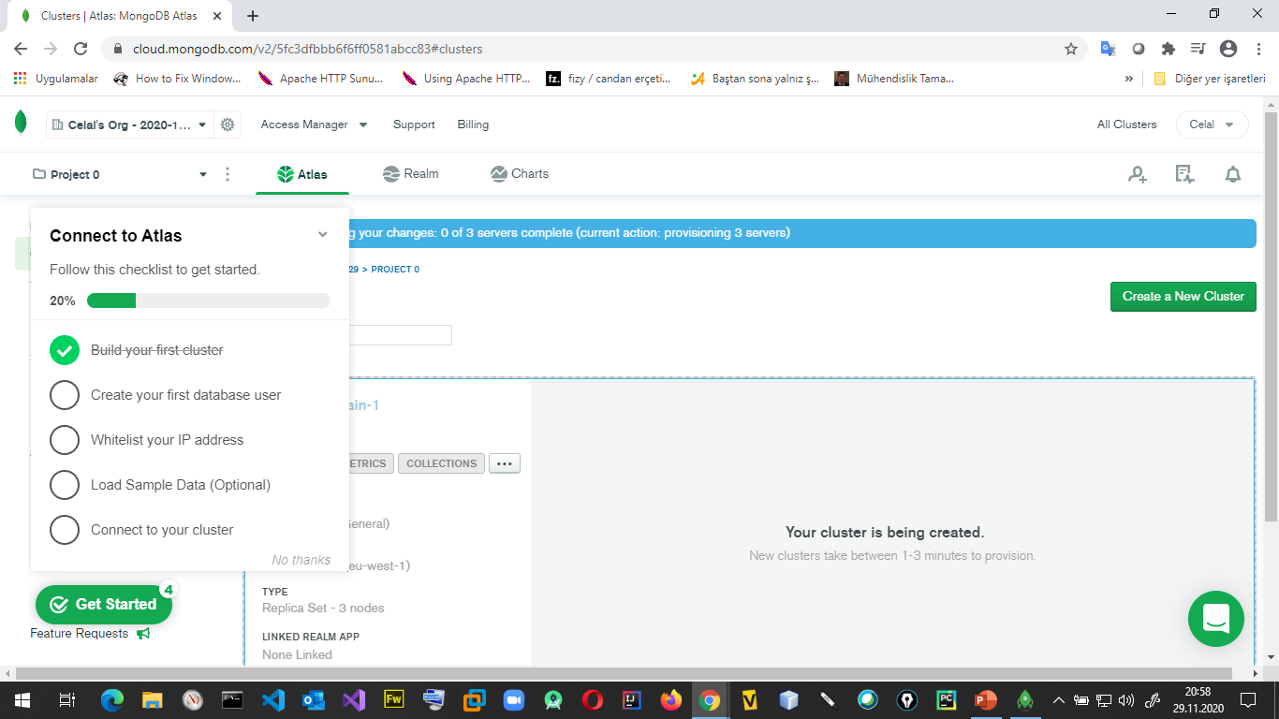

Slide 18
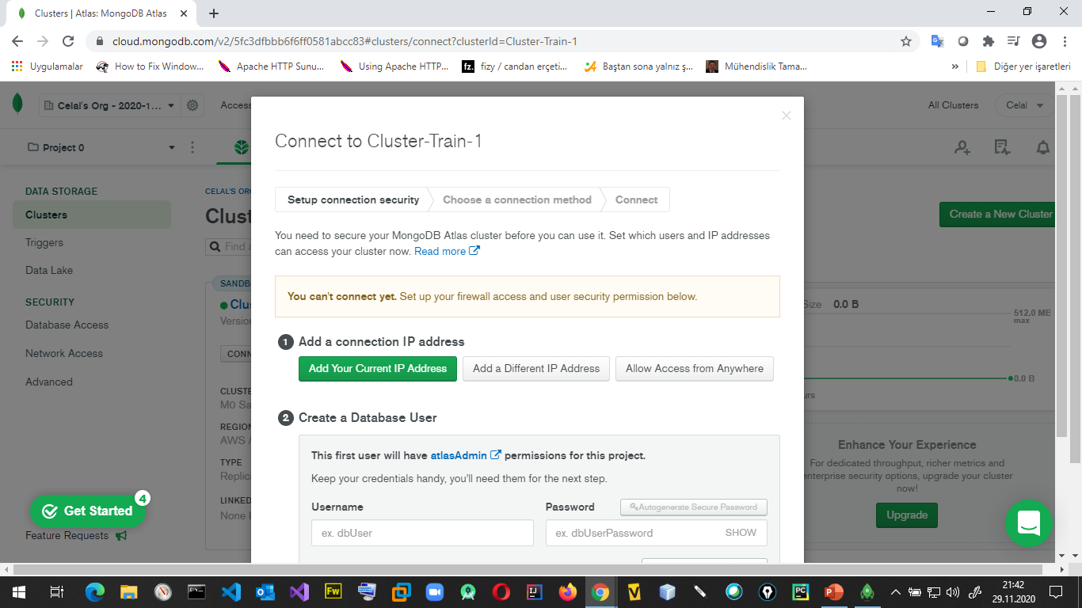
SANDBOX içinden
CONNECT tıklayarak
bağlantı oluşturacağız.
Önce ip adresi eklenmesi gerekir, herkes bağlanmasın diye.
Takım ise onların ip lerinide eklemek gerekir.
Sonra username ve password eklenerek kullanıcı oluşturulur.
Choose a connection method seçilir.

Slide 19
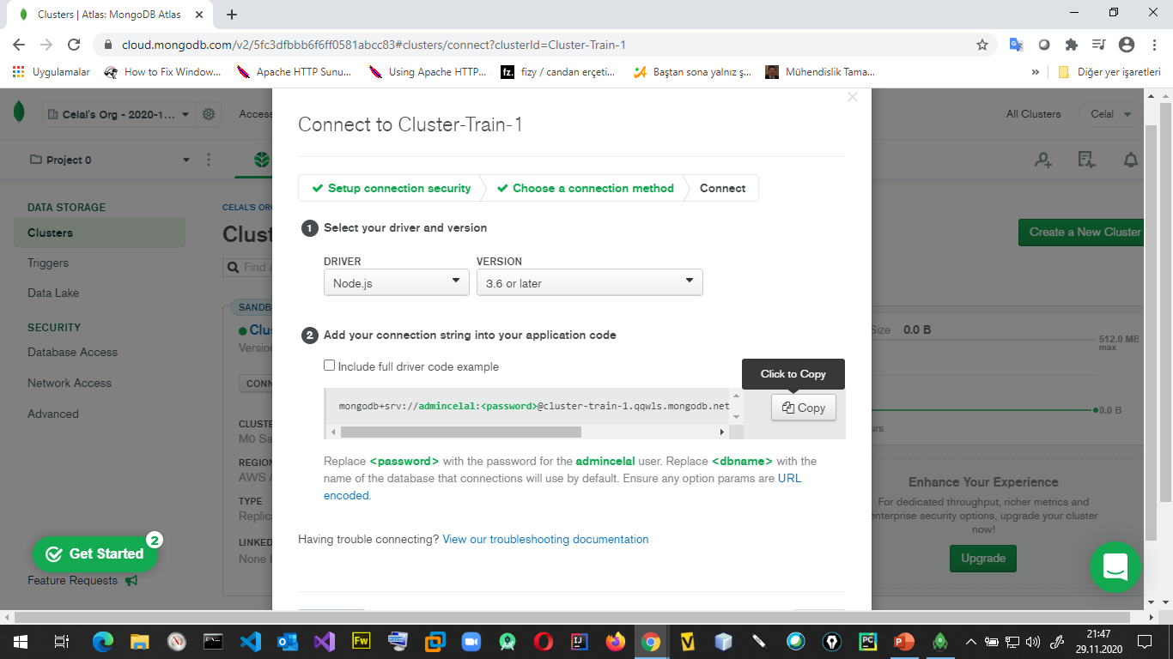
2. seçenek seçilir ve bağlantı kopyalanır.
sonra robomongo programında bağlantı yapılır.

Slide 20
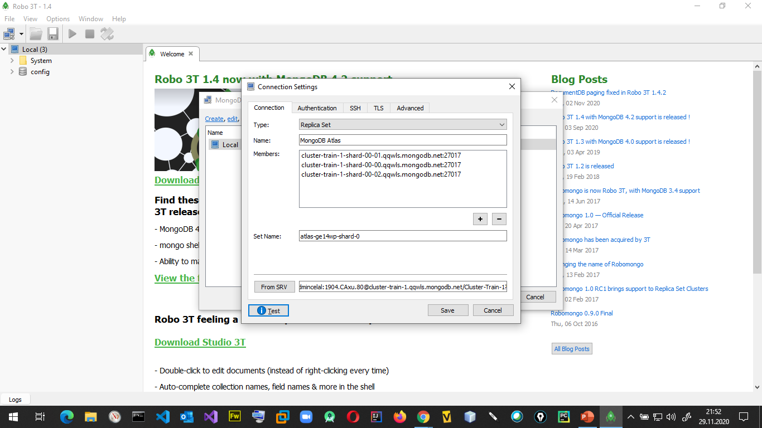
Kopyalanan bağlantı
From SRV kısmına yapıştır.
<password> kısmı eklenir.
<database> kısmı eklenir. Simgeleri de silin. Sonra From SRV tıklandığında ekrandaki gibi bilgiler gelir.
Test – Save ve Connect ile işlem tamamlanır.

Slide 21
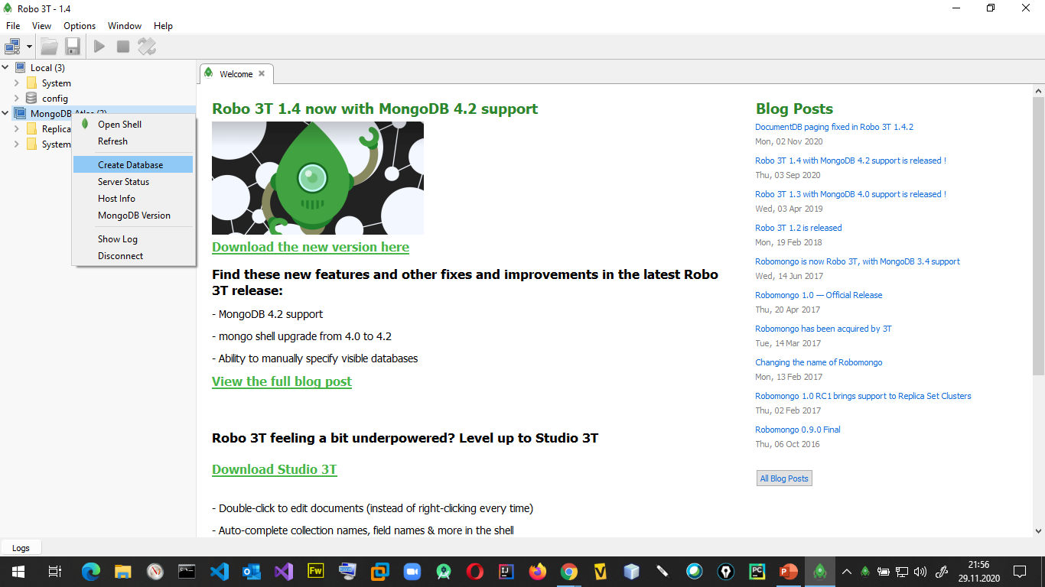
Yukarıdaki işlem ile yeni veritabanı oluşturulabilir.

Slide 22
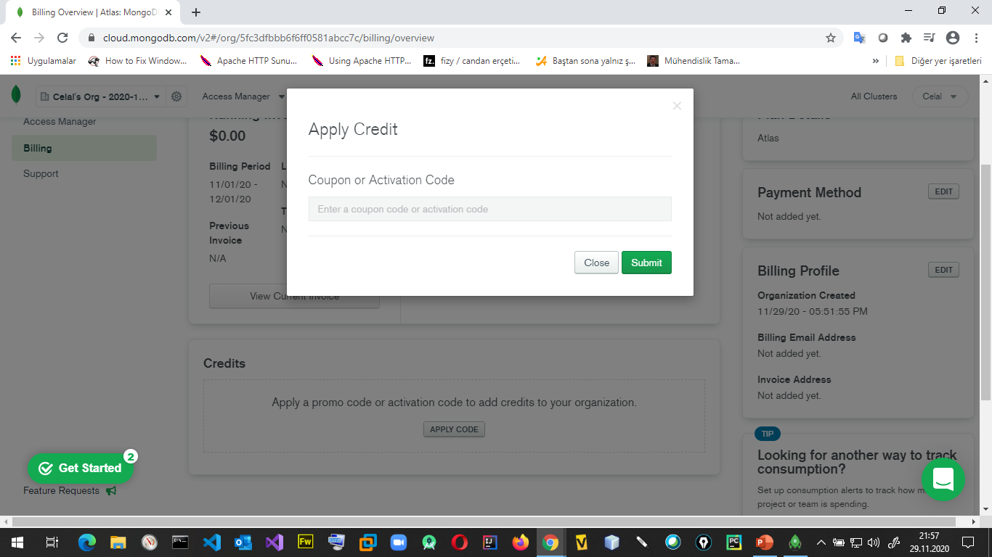
200 dolarlık-farklıda olabilir-
kod için Billing bölümünden
APPLY CODE ile promosyon
kodu girerek kullanılabilir.
Bu kod sürekli verilmektedir.
Taha hoca kendi hesaplarında paylaşmaktadır.

Slide 23
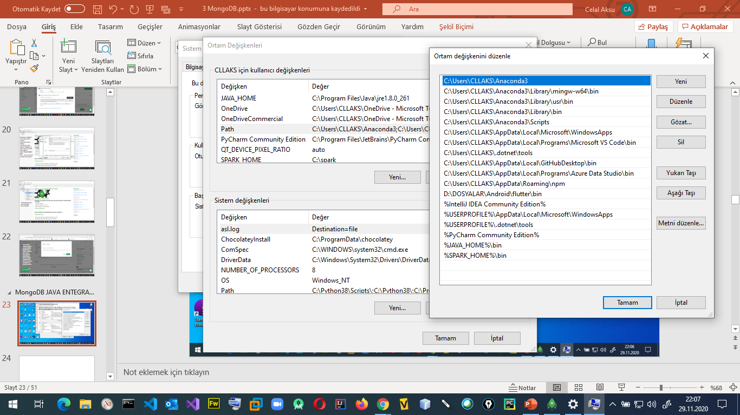
Yoksa JAVA kurulumu yapılmalıdır.
Kullanıcı değişkenlerinde JAVA_HOME (java nın kurulum yolu) ve PATH (%JAVA_HOME%\bin) eklenmelidir.
cmd de
java –version ve javac –version
aynı değerleri vermelidir.

Slide 24
Java IDE için, Netbeans, Eclipse ya da IntelliJ IDEA dan biri kullanılabilir.
IntelliJ IDEA kullanarak devam edeceğiz.
Proje oluşturmadan önce MongoDB çalıştırılmalıdır. Bunun içinde Robo3T üzerinden bağlantımızı sağlamamız
gerekir.
Yeni proje oluştur seçeneğinden MAVEN i seçiyoruz. Maven proje üretim toolu-sistemidir. Hem de version kontrol sistemidir. Bizim kullanacağımız kısım bağımlılık yönetimi yani Dependency management kısmıdır. Bu açıdan maven bir çok kolaylık sağlar. Yani mongodb yi java kullanmak için gerekli olan bazı jar lar var yani connector ler var. Bu gerekli dosyalar maven repostory sinden indirilmektedir otomatik olarak. Bunun için gerekli Dependency satırlarını projeye eklemek yeterlidir.
Maven seçildikten sonra – ileri – proje adı gir – Finish ile projeyi oluştur.

Slide 25
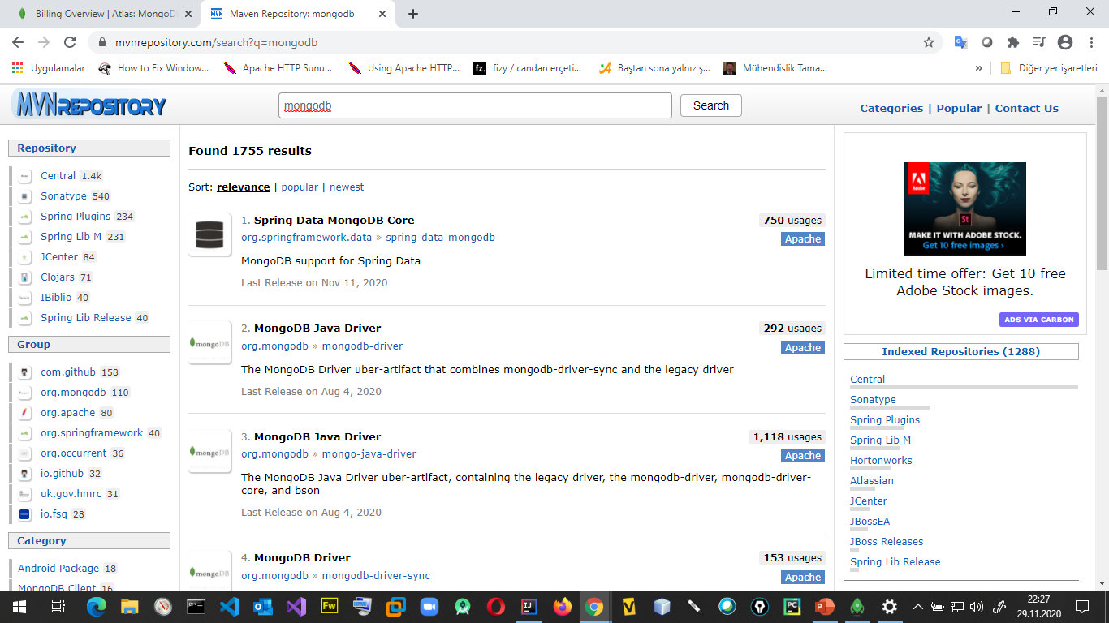

Slide 26
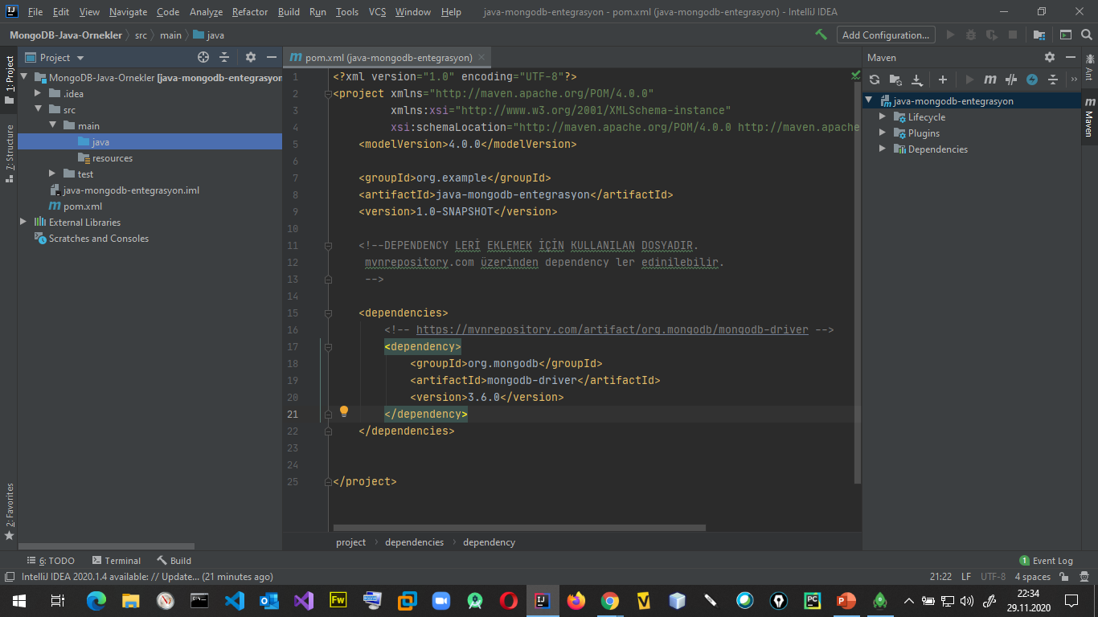
Dependency eklendikten
sonra ekranın sağ üstteki maven simgesine tıklayınca kütüphaneler yüklenir.
Yada sağdaki Maven panelinden Refresh yaparak işlem yapılabilir.
Java kodları bu klasörde bulunur.

Slide 27
Önce Java klasörüne paket eklenmesi gerekir.
Paket adı → com/org/vb.şirketAdı.projeAdı şeklinde olmalıdır.
com.eemcsacademy.mongodbentegrasyon oluşturuldu.
Sonrasında paket adına sağ tıklayıp Java Class ekleyerek işleme devam edilir.
Application java class eklendi.
psvm → TAB tuş kombinasyonuyla main meotdu eklenebilir.
Ctrl + Sol Tıklama → Sınıfın yapısına ulaşılır.

Slide 28
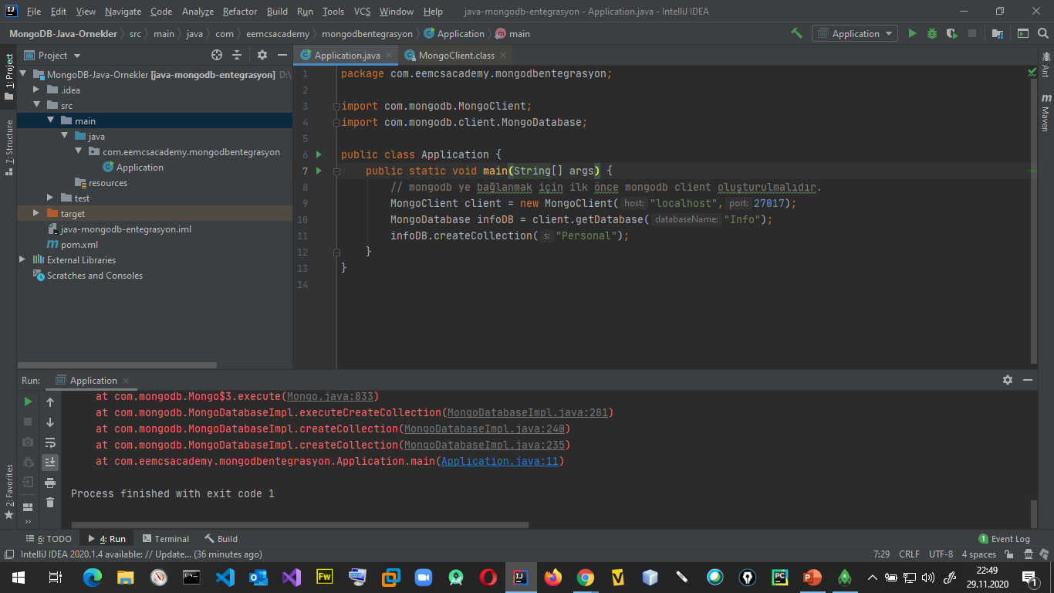
Kodları çalışınca Info adında veritabanı oluşturur ve Personel adında
collection oluşturur.

Slide 29
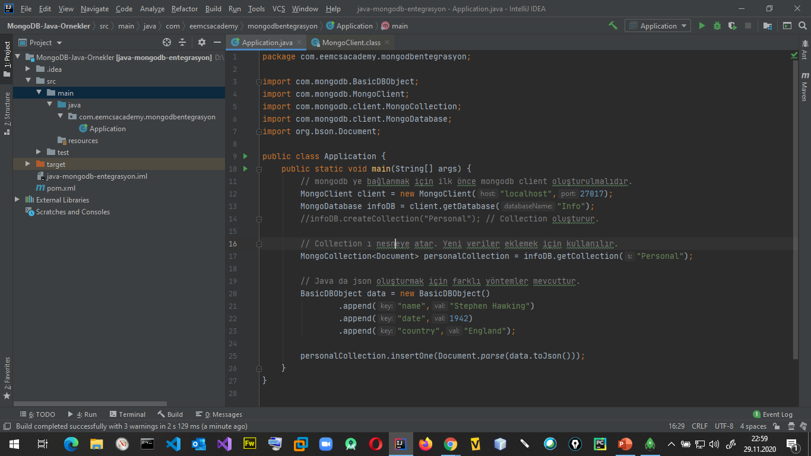
TEK BİR DOCUMENT EKLEME

Slide 30
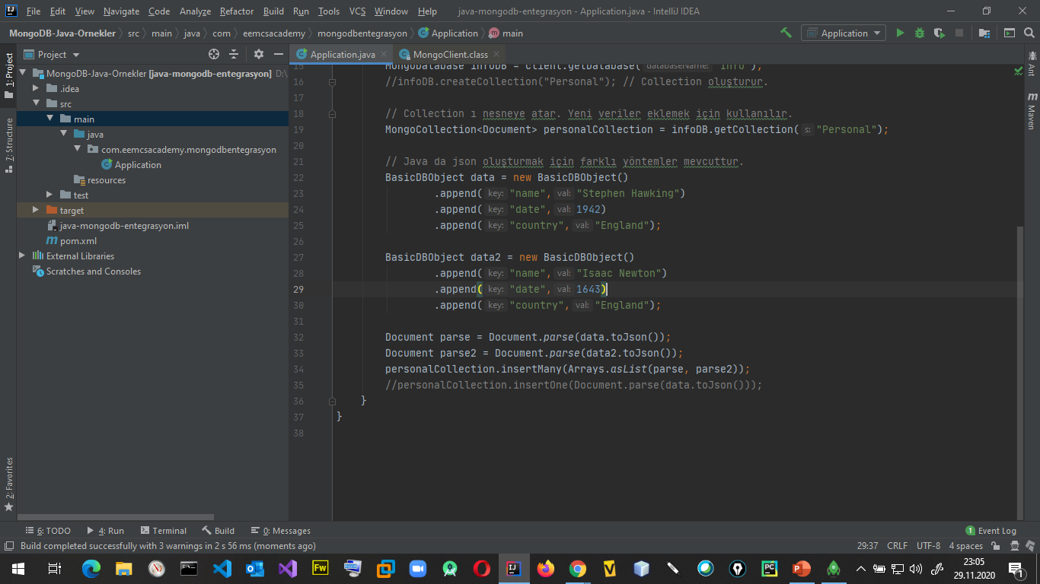
insertMany() kullanılır. Parametre olarak document listesi verilmelidir.

Slide 31
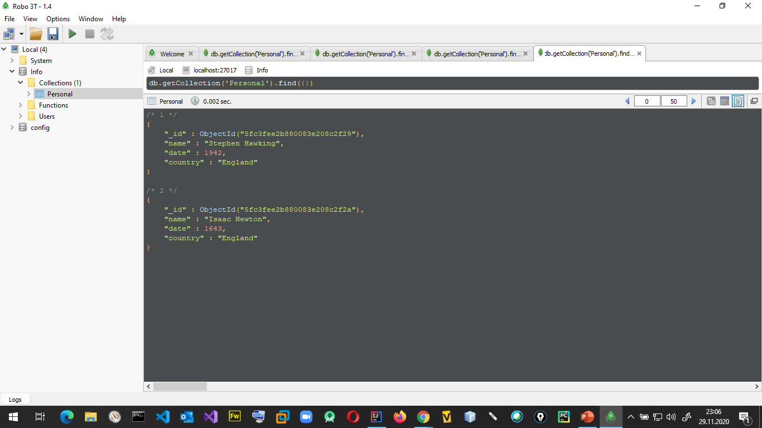
Eklenen veriler
buradan kontrol
edilebilir.

Slide 32
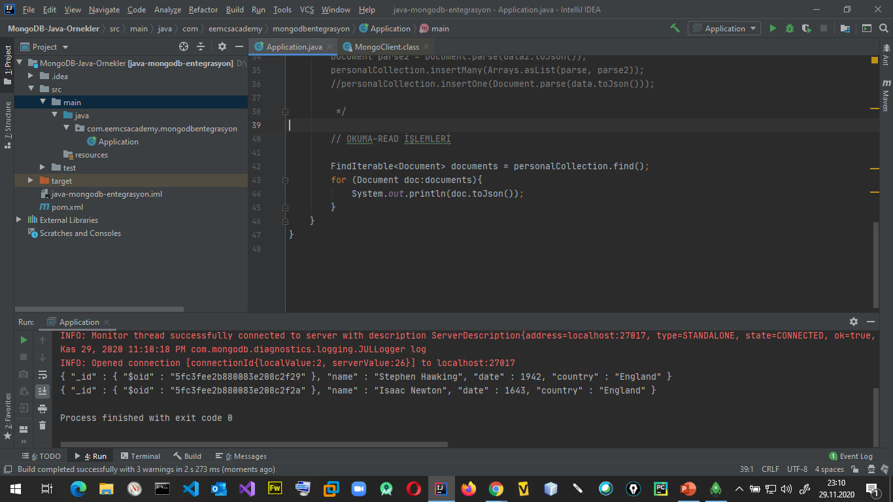

Slide 33
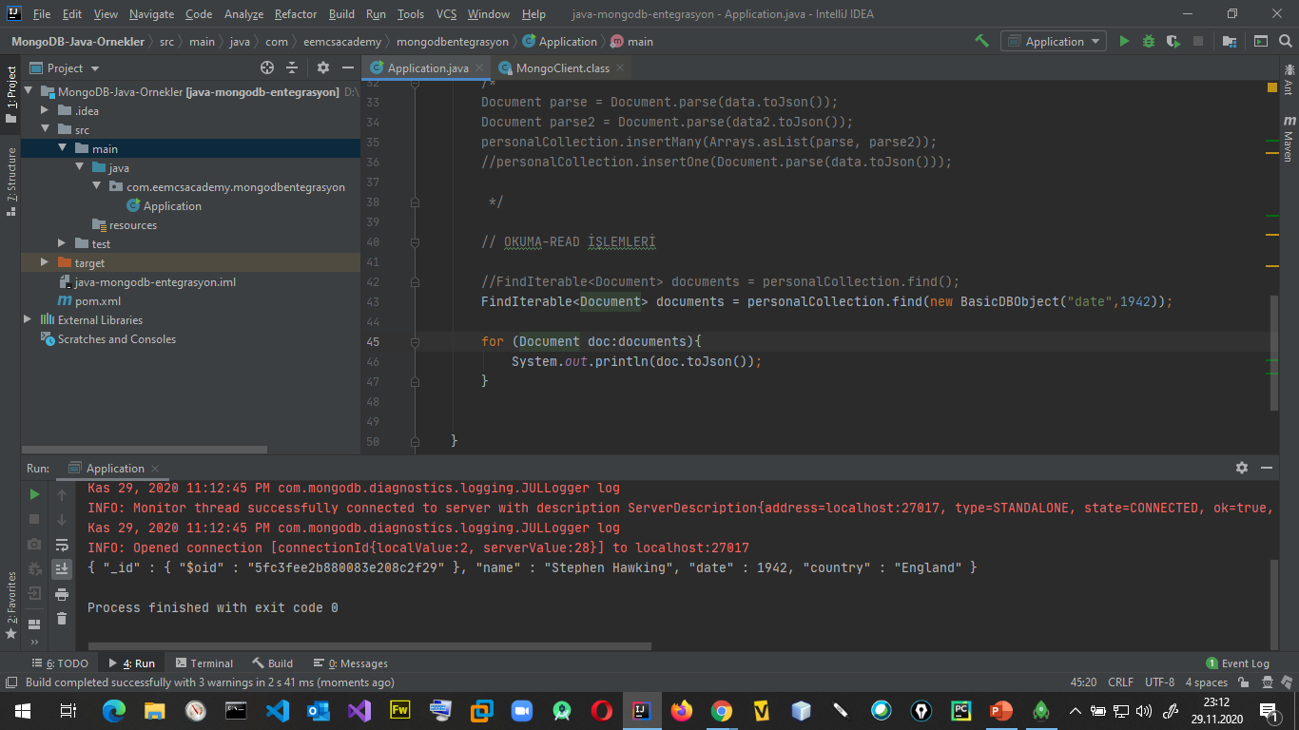

Slide 34
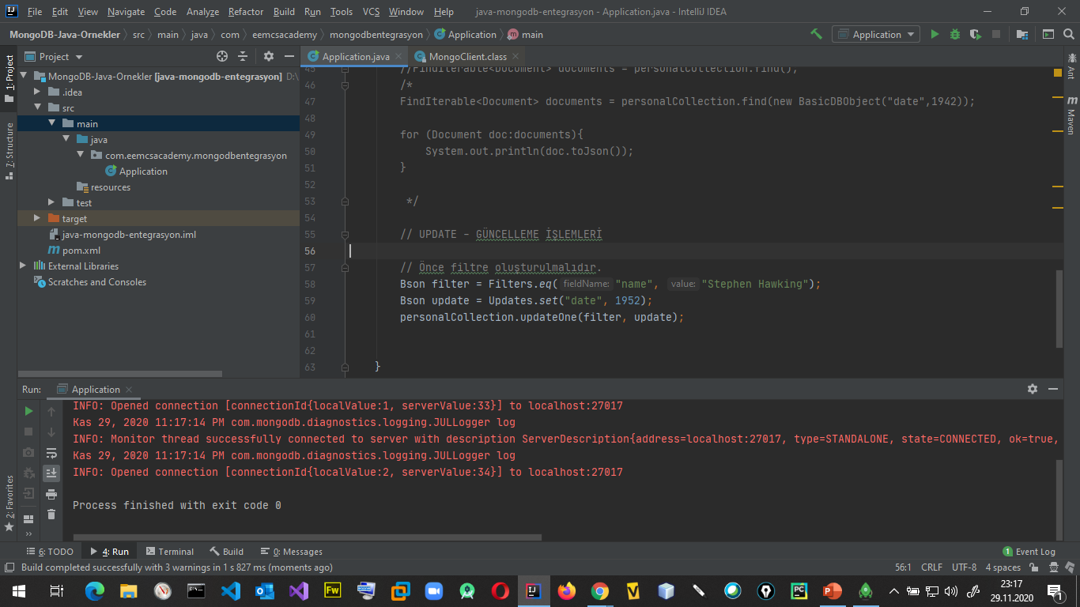
Bson filter = Filters.exists("job"); Bson update = Updates.set("child", "Nevada Musk"); personalCollection.updateOne(filter, update);

Slide 35
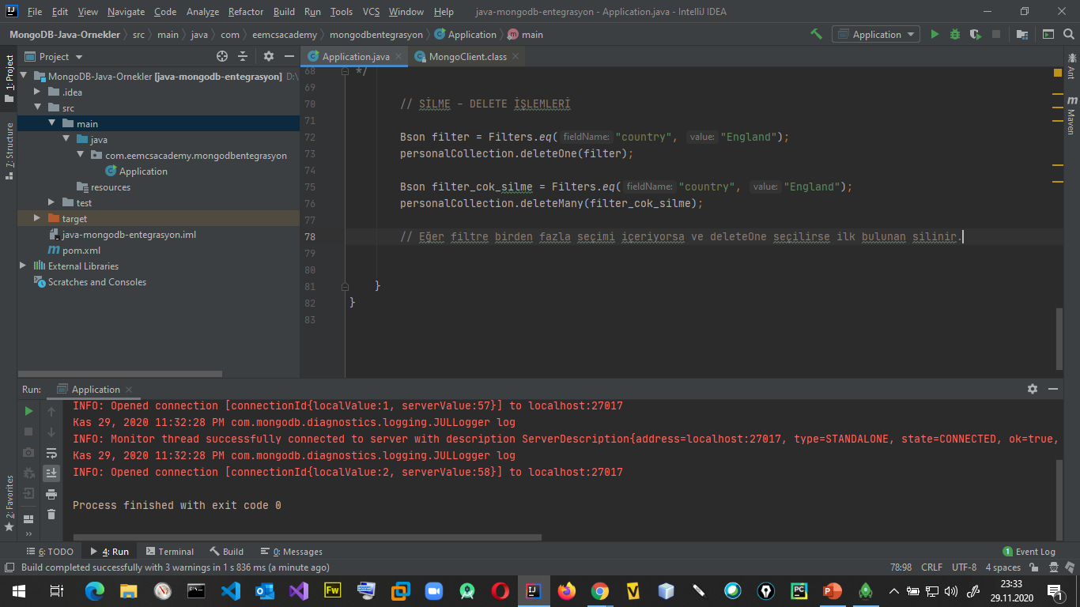
// COLLECTION SİLME personalCollection.drop(); // DATABASE SİLME infoDB.drop();

